Slide 1
วิธีใช้บทเรียน
โดย sanjay Seshan และ Arvind Seshan

Slide 2
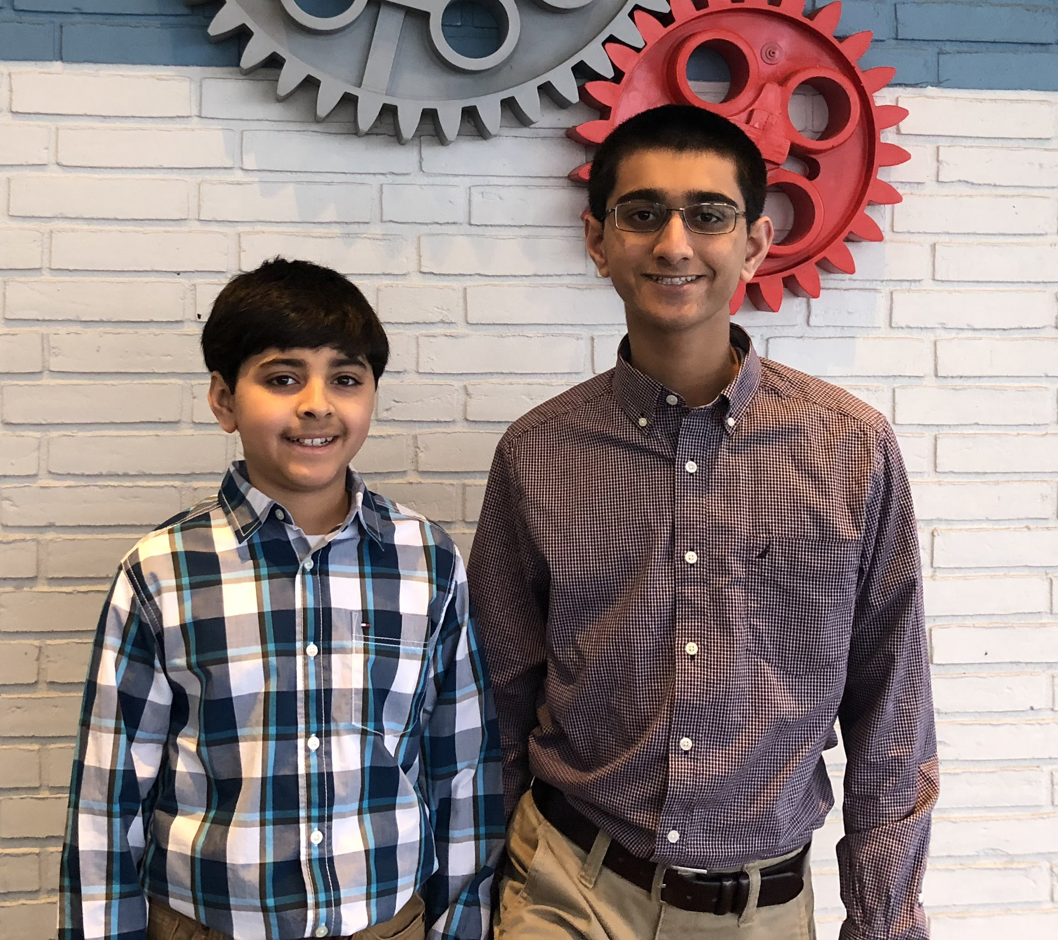
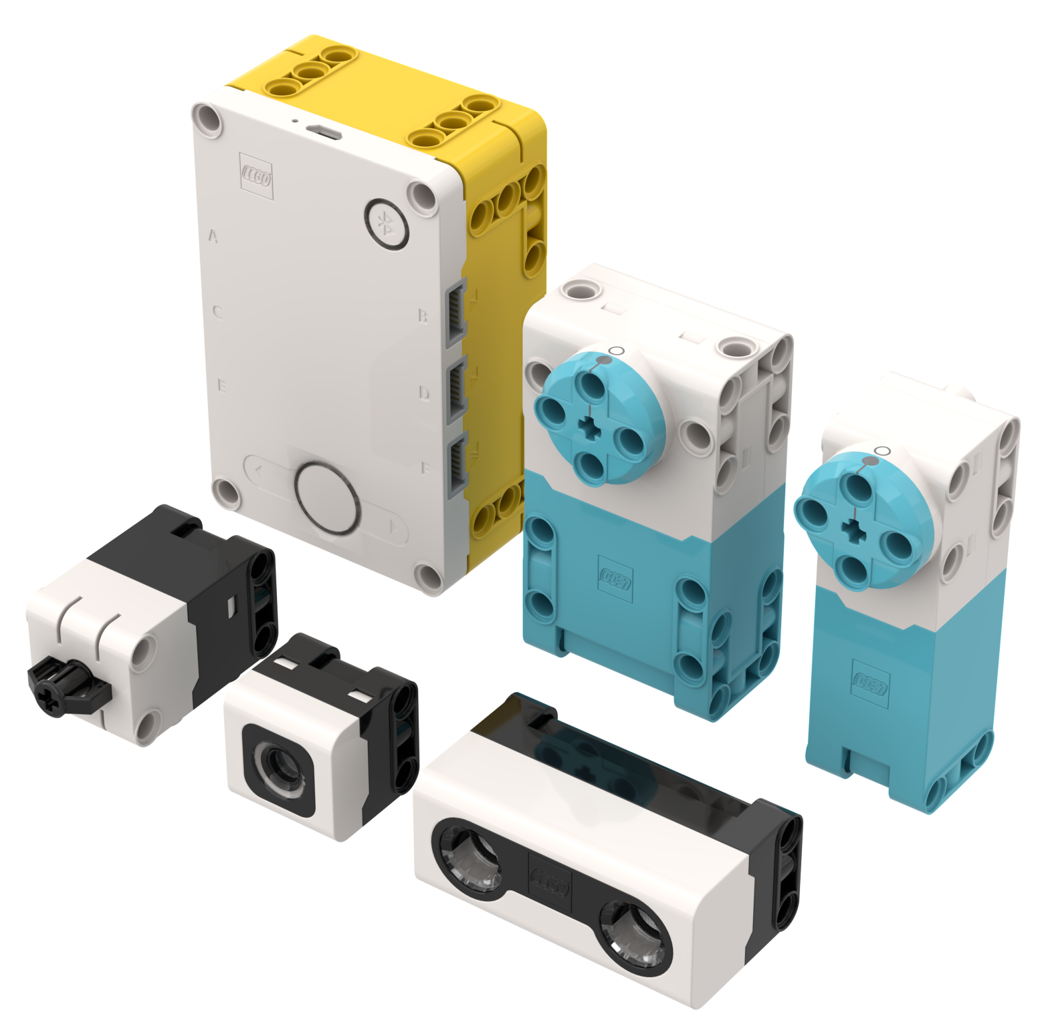
เกี่ยวกับผู้เขียน
พวกเราเป็นนักเรียนชั้นมัธยมศึกษาจากเมือง Pittsburgh รัฐ PA สหรัฐอเมริกา
เราได้รางวัล First Place Programming และ First Place Champion’s ในงาน World Festival หุ่นยนต์ของพวกเราทำคะแนนติด 6 อันดับสูงสุดได้สม่ำเสมอในทุก ๆ ปี
เราเป็นผู้เขียนบทเรียนทั้งหมดบน EV3Lessons.com ซึ่งมีผู้ใช้กว่า 550,000 คนทั่วโลก และ FLLTutorials.com ซึ่งมีผู้ใช้เพิ่มเติมกว่า 100,000 คน
นอกจากนี้ พวกเราสองคนได้รับการคัดเลือกจาก LEGO ให้เป็นตัวแทนชุมชนในบรรดา 5 คนแรก ผู้ให้ข้อเสนอแนะสำหรับกระบวนการพัฒนา SPIKE Prime
โดยสรุปแล้ว พวกเรามีประสบการณ์มากมายในการสอน การเขียนบทเรียน และการแข่งขันหุ่นยนต์ LEGO
Arvind and Sanjay Seshan in Billund, Denmark in 2017

Slide 3
จุดประสงค์และจุดมุ่งเน้น
ภายในซอฟต์แวร์ SPIKE Prime มีบทเรียนการเขียนโปรแกรมสั้น ๆ รูปแบบโปรเจกต์ (project-based) หนึ่งในบทเรียนนั้นเกี่ยวข้องกับการแข่งขัน (Competition Ready)
บทเรียนของเรานั้นเสนอมุมมองที่แตกต่าง เรามุ่งเน้นที่การพัฒนาทักษะการเขียนโปรแกรม (programming) ผ่านแบบหุ่นยนต์แค่หนึ่งแบบ นั่นคือหุ่นยนต์ฝึกฝนพื้นฐานซึ่งมีล้อขับเคลื่อน 2 ล้อ
ทักษะที่ได้รับจากบทเรียนต่าง ๆ สามารถนำไปประยุกต์ใช้ได้ในทุกโปรเจกต์และทุกการแข่งขัน
พวกเราเชื่อมั่นในความสำคัญของการค้นพบด้วยตนเอง (discovery) เราจะไม่เฉลยวิธีการแข่งขันโดยตรง และเราหวังว่าคุณสามารถนำความรู้ไปประยุกต์ใช้ในการแข่งขันได้
พวกเราเชื่อมั่นอย่างมากว่าการใช้เซนเซอร์มีคุณค่าสำหรับความเที่ยงของหุ่นยนต์ ดังนั้นบทเรียนของเราส่วนใหญ่มีเซนเซอร์เป็นองค์ประกอบ
บทเรียนของเราถูกออกแบบให้ใช้ตามลำดับ โดยความรู้จะต่อยอดจากบทเรียนสู่บทเรียน

Slide 4
รูปแบบของบทเรียน
เนื้อหาและรูปแบบของบทเรียนเหล่านี้ถูกสร้างมาด้วยประสบการณ์กว่า 7 ปีในการเขียนและสอนบทเรียนการเขียนโปรแกรม
เราออกแบบบทเรียนต่าง ๆ ให้กระชับ (10-12 สไลด์)
เราออกแบบบทเรียนไม่ให้เป็นวิดีโอบน YouTube ถ้าหากจำเป็น เราจะเผยแพร่วิดีโอสาธิตการเคลื่อนไหวของหุ่นยนต์
ทุกบทเรียนจะประกอบด้วย
จุดประสงค์
Block หลัก
ภารกิจ
เฉลย
แต่ละหน่วยการเรียนรู้ (Units) แบ่งย่อยเป็นบทเรียน (Lessons)

Slide 5
บทเรียน SPIKE Prime
UNIT 1 – จุดเริ่มต้น
วิธีใช้บทเรียน
สร้างหุ่นยนต์
การสร้างที่ง่ายขึ้นด้วย SPIKE Prime
การติดตั้งซอฟต์แวร์และเฟิร์มแวร์
UNIT 2 – การใช้ซอฟต์แวร์
แนะนำฮับและซอฟต์แวร์
การจัดการโปรเจกต์
การอ่านค่าเซนเซอร์
UNIT 3 – ขับเคลื่อนและเลี้ยว
กำหนดค่าการเคลื่อนไหว
เคลื่อนที่แนวตรง
เลี้ยวด้วย Gyro
เลี้ยวให้แม่นยำขึ้น
UNIT 4 – วิธีปฏิบัติการเขียนโปรแกรมที่ดี
ซูโดโค้ด
การคอมเมนต์โค้ด
UNIT 5 –ใช้งานเซนเซอร์
แนะนำ Force Sensor
แนะนำ Color Sensor
แนะนำ Distance Sensor
UNIT 6: วิธีปฏิบัติการเขียนโปรแกรมให้ดีขึ้น
การใช้ Repeat Blocks
การใช้ Sound Blocks
การใช้ Light Blocks
การใช้ If-Then Blocks
UNIT 7: สังเคราะห์องค์ความรู้
เคลื่อนวัตถุและตรวจจับความถ่วง
การเคลื่อนที่ตามเส้น
ภารกิจเพิ่มเติม

Slide 6
บทเรียน SPIKE Prime
UNIT 8 – การเขียนโปรแกรมขั้นสูง
แนะนำเหตุการณ์ (Events)
การประสานเหตุการณ์
ตัวแปร (Variables)
My Blocks
UNIT 9 – การใช้งานเซนเซอร์ขั้นสูง
ปรับให้ตรงเส้น
เคลื่อนที่ตามเส้นเชิงสัดส่วน (Proportional)
เคลื่อนที่แนวตรงด้วย Gyro
เคลื่อนที่ตามเส้นด้วย PID
UNIT 10 – เทคนิคสำหรับ FIRST LEGO League
ความเร่ง
เทคนิคการดีบัก
เทคนิคสำหรับความเที่ยง
UNIT 11 – MicroPython
แนะนำ MicroPython
บทเรียนเพิ่มเติม
ในอนาคตเร็ว ๆ นี้

Slide 7
ผู้จัดทำ
บทเรียนนี้สร้างโดย Sanjay Seshan และ Arvind Seshan สำหรับ SPIKE Prime Lessons
บทเรียนนี้แปลเป็นภาษาไทยโดย Wil Losereewanich
สามารถค้นพบบทเรียนเพิ่มเติมได้ที่ www.primelessons.org
This work is licensed under a Creative Commons Attribution-NonCommercial-ShareAlike 4.0 International License.

